Slide 1

Отдельные вопросы использования подсистемы управления доходами ГИИС Электронный бюджет после миграции
Докладчик:
Начальник отдела технологического обеспечения
УФК по Самарской области
Житяева Ирина Владимировна
Samara.roskazna.gov.ru
г. Самара, апрель 2025
Notes:
Подсистема информационно – аналитического обеспечения государственной интегрированной информационной системы управления общественными финансами «Электронный бюджет»

Slide 2
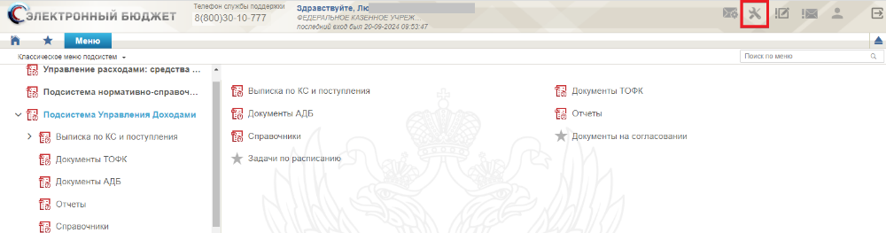
Создание обращения через Личный кабинет
Создание обращения на группу технической поддержки возможно после входа в Личный кабинет пользователя.
Кнопка создания обращения («Техническая поддержка») доступна в верхнем правом углу страницы.

Slide 3
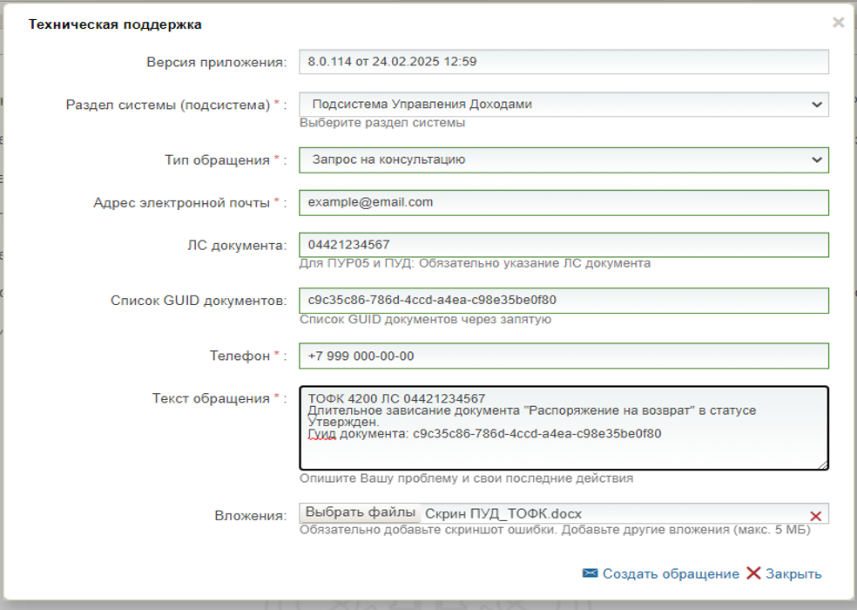
Создание обращения через Личный кабинет
БЫЛО
При нажатии на кнопку «Техническая поддержка» откроется форма, в которой необходимо заполнить все доступные поля.
В поле «Тип обращения» необходимо указать:
Инцидент –если у Вас возникла техническая проблема в работе системы или система не работает;
Запрос на консультацию –если Вы хотите получить разъяснения по работе в системе, а также разъяснения по работе контролей при вводе документов.

Slide 4
Создание обращения через Личный кабинет
В поле «Текст обращения» необходимо полностью описать возникшую проблему, действия пользователя, предшествующие возникновению проблемы, и указать реквизиты проблемных документов с указанием идентификатора документа (ГУИД) или описать выполняемую операцию, при которой возникают ошибки.
К обращению Вы можете приложить скриншоты и иные файлы, которые позволяют более точно и однозначно определить, как возникает ошибка, или на какой вопрос необходима консультация.
Далее создать сообщение.
Обратите внимание:
текст сообщения необходимо начинать с кода ТОФК, в котором вы обслуживаетесь, и номер вашего лицевого счета.
.

Slide 5
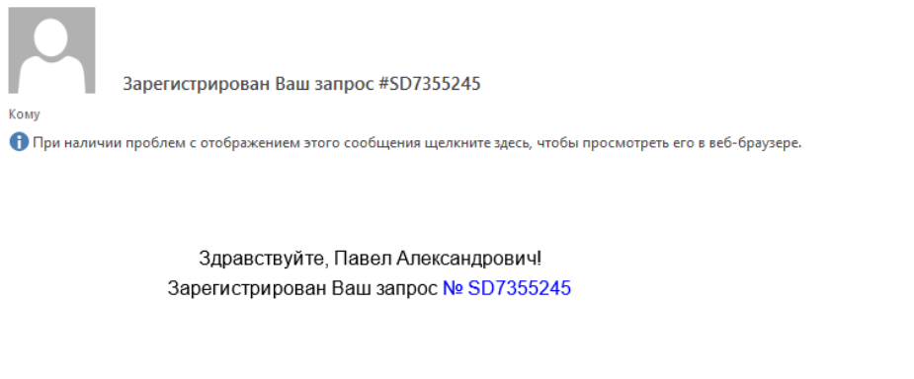
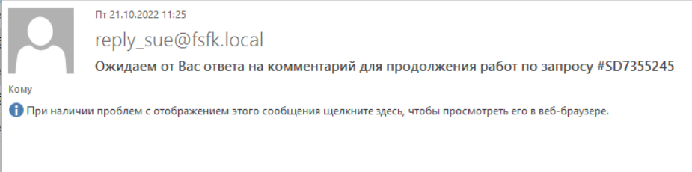
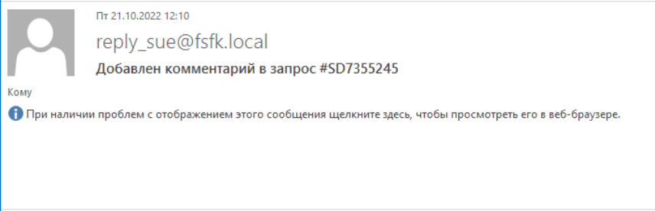
Создание обращения через Личный кабинет
После регистрации обращения на указанную Вами почту придет номер обращения в формате SD XXXXXXX.
Все изменения по обращению также будут приходить на указанный Вами почтовый ящик.

Slide 6
Предоставление информации по обращению
пришел запрос информации
➢Дозвониться до оператора по номеру: 8 (800) 30 -10 -777;
➢Назвать оператору номер обращения: SD XXXXXXX;
➢Предоставить информацию.
Важно!!!
В случае не предоставления дополнительной информации в течение 10 рабочих дней работы по запросу прекращаются, обращение в СУЭ автоматически закрывается.
Предоставление информации по телефону
Предоставление информации по почте
➢Написать письмо на почту eb_support@roskazna.ru;
➢В теме письма указать номер обращения: SD XXXXXXX;
➢Предоставить информацию
Если пришел запрос информации:
Предоставление информации по почте
1. Написать письмо на почту eb_support@roskazna.ru;
2. В теме письма указать номер обращения: SD XXXXXXX;
3. Предоставить информацию.
1. Дозвониться до оператора по номеру: 8(800)30 -10 -777;
2. Назвать оператору номер обращения: SD XXXXXXX;
3. Предоставить информацию.
Предоставление информации по телефону
Обратите внимание:
В случае не предоставления дополнительной информации в течение 10 рабочих дней работы по запросу прекращаются, обращение автоматически закрывается.

Slide 7
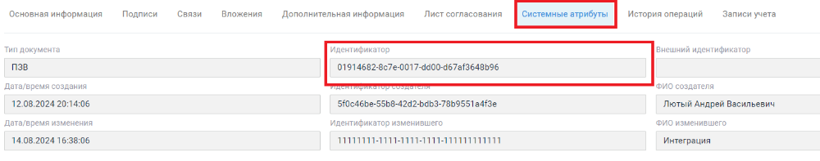
Что такое Идентификатор, и как его найти
Идентификатор (ГУИД) —уникальный идентификатор, который записывается в виде строки из тридцати шести символов или цифр.
Техническая поддержка использует ГУИД для исключения вероятных ошибок при наличии документов с одинаковыми номерами/датами.
Поле Идентификатор документа располагается на вкладке «Системные Атрибуты» на панели быстрого просмотра.

Slide 8
Правила создания обращения в службу технической поддержки
1. Корректно выбирайте тип обращения: «Запрос на консультацию» или «Инцидент».
2. Одна консультация или ошибка - одно обращение. Не создавайте повторное обращение по тому же вопросу или ошибке, это не только не сократит время решения, но и затруднит рассмотрение.
3. Понятно и информативно указывайте расположение , в котором возникла проблема. Например:
«Подсистема Управления Доходами/Документы АДБ/Распоряжение о совершении казначейского платежа (возврат)».
4. Фиксируйте не только ошибку, но и действия, которые привели к ее возникновению.
5. Информативно и максимально полно заполняйте текст обращения, по нему специалисты
определяют варианты решения.
6. Оставляйте комментарии в обращении только по теме заявки.

Slide 9
Повышение приоритета по обращениям
В случае если обращение долго не решается, необходимо позвонить в отдел технологического обеспечения УФК по Самарской области, для поднятия приоритета по обращению.
Номера телефонов:
334-46-72 добавочный 4243;
334-46-72 добавочный 2243;
334-46-72 добавочный 6243.

Slide 10
Обучающие материалы
1. На обучающем портале ПЕО размещена документация и видеоролики по работе в ГИИС «Электронный бюджет» (главная страница / Электронный бюджет / Подсистема управления доходами / Подсистема управления доходами для АДБ):
https://peo.roskazna.ru/enrol/index.php?id=630
Для прохождения обучения необходимо авторизироваться и записаться на курс.
2. Также на официальном сайте Управления Федерального казначейства по Самарской области в разделе «ГИС / Электронный бюджет / Подсистема управления доходами» размещена пользовательская документация:
http://samara.roskazna.ru/

Slide 11
Спасибо за внимание!

